Slide 1



पाठ-11 काल
प्रस्तावना ,विश्लेषण
CLASS: V
SUBJECT : HINDI
CHAPTER NUMBER:11
TOPIC: काल
SUB TOPIC: प्रस्तावना ,विश्लेषण

Slide 2
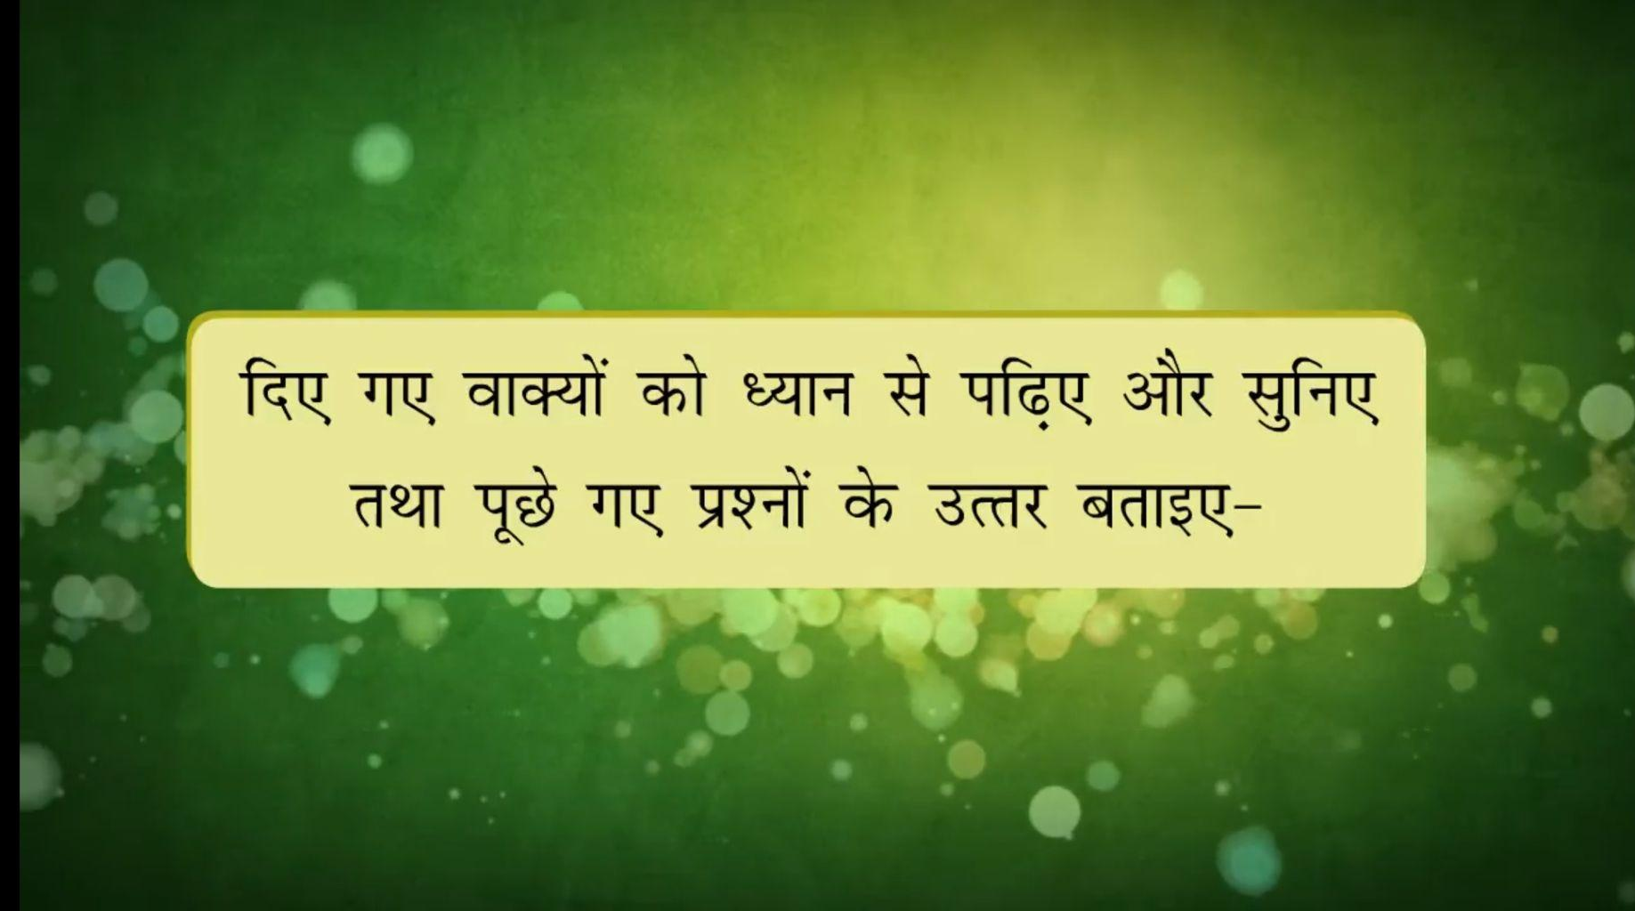

Slide 3
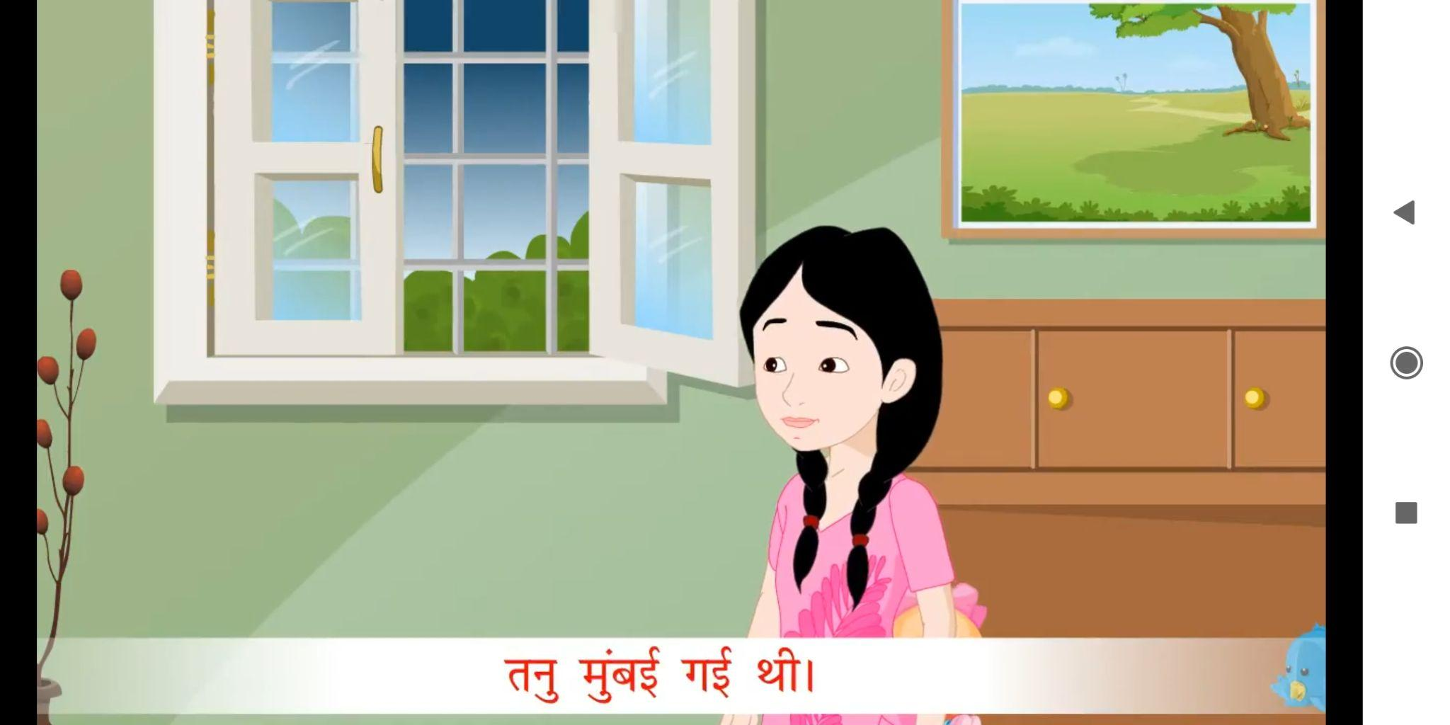

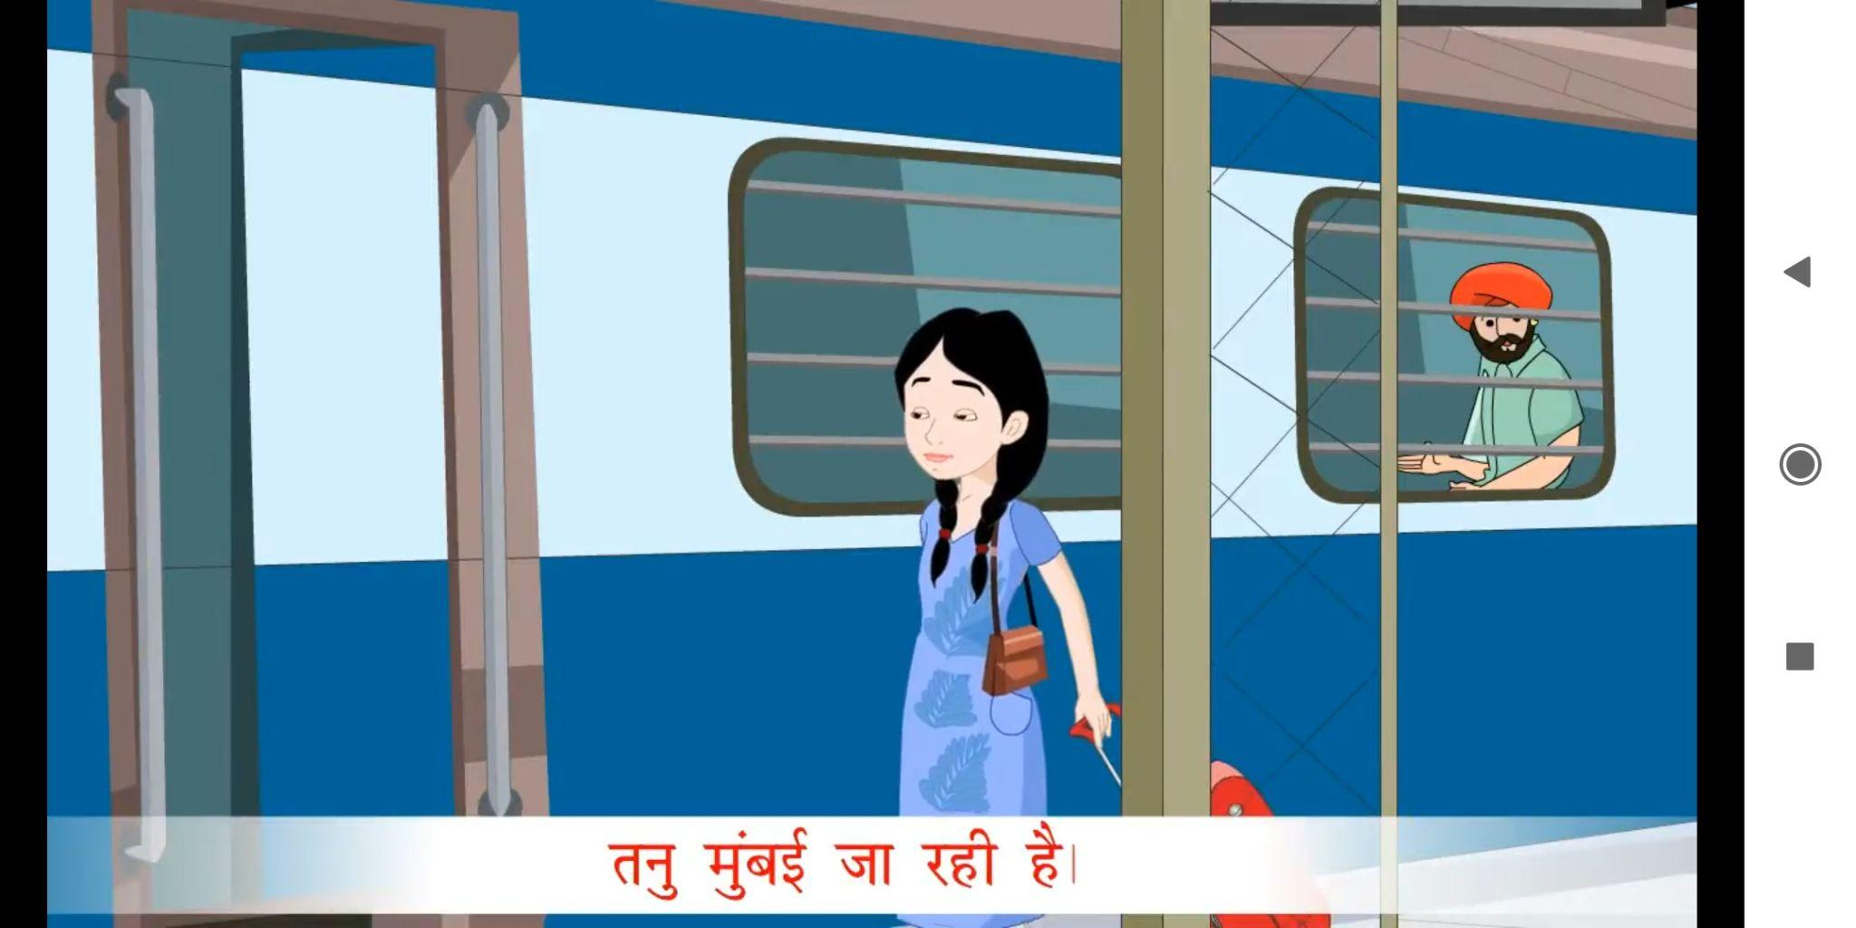

Slide 4
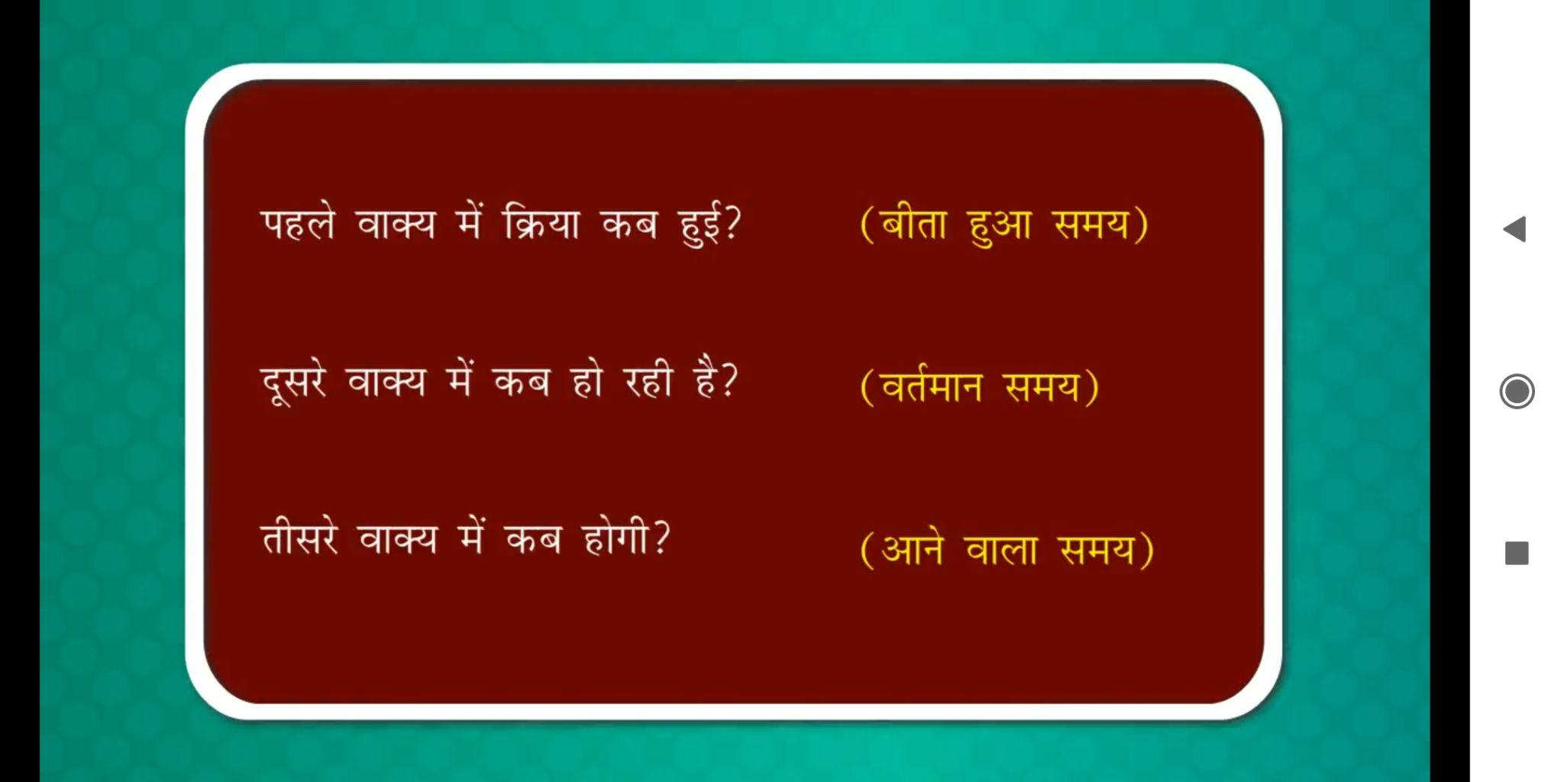

Slide 5
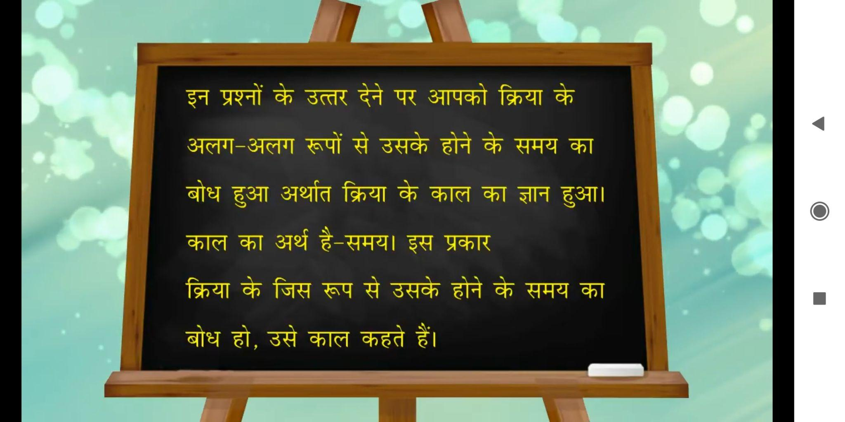

Slide 6
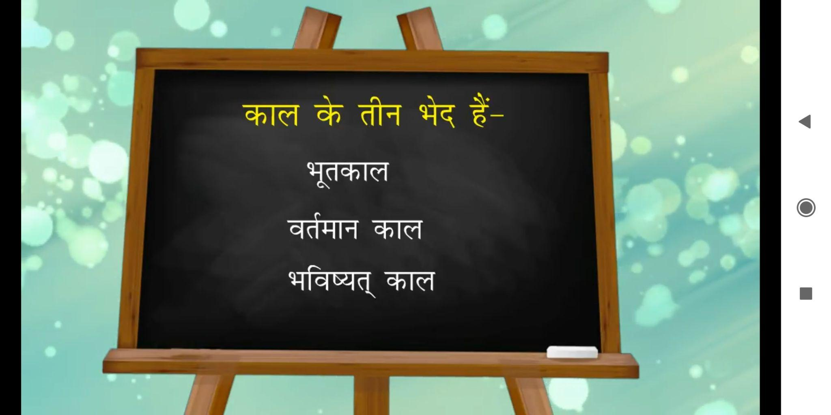

Slide 7
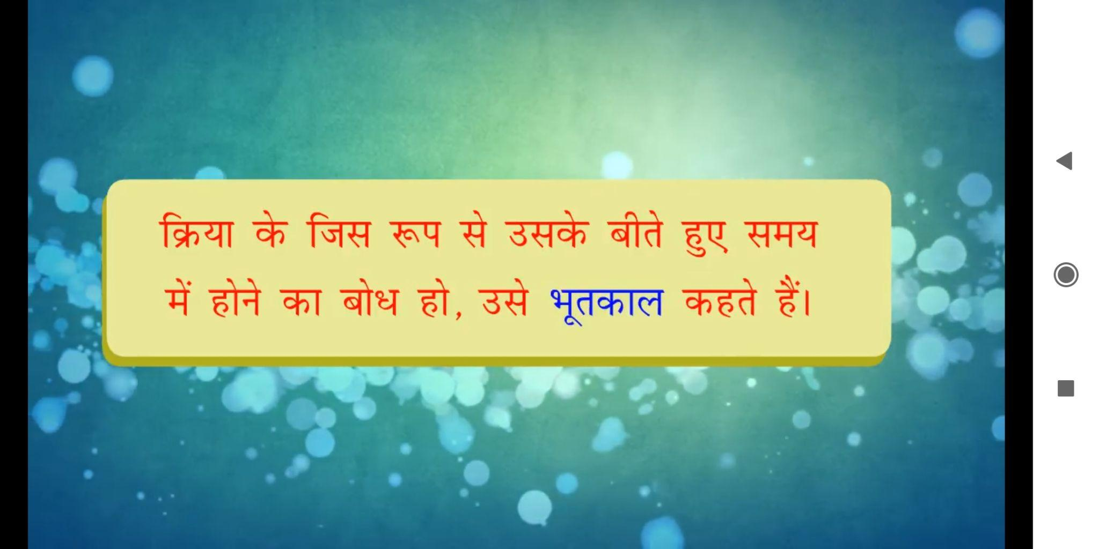

Slide 8
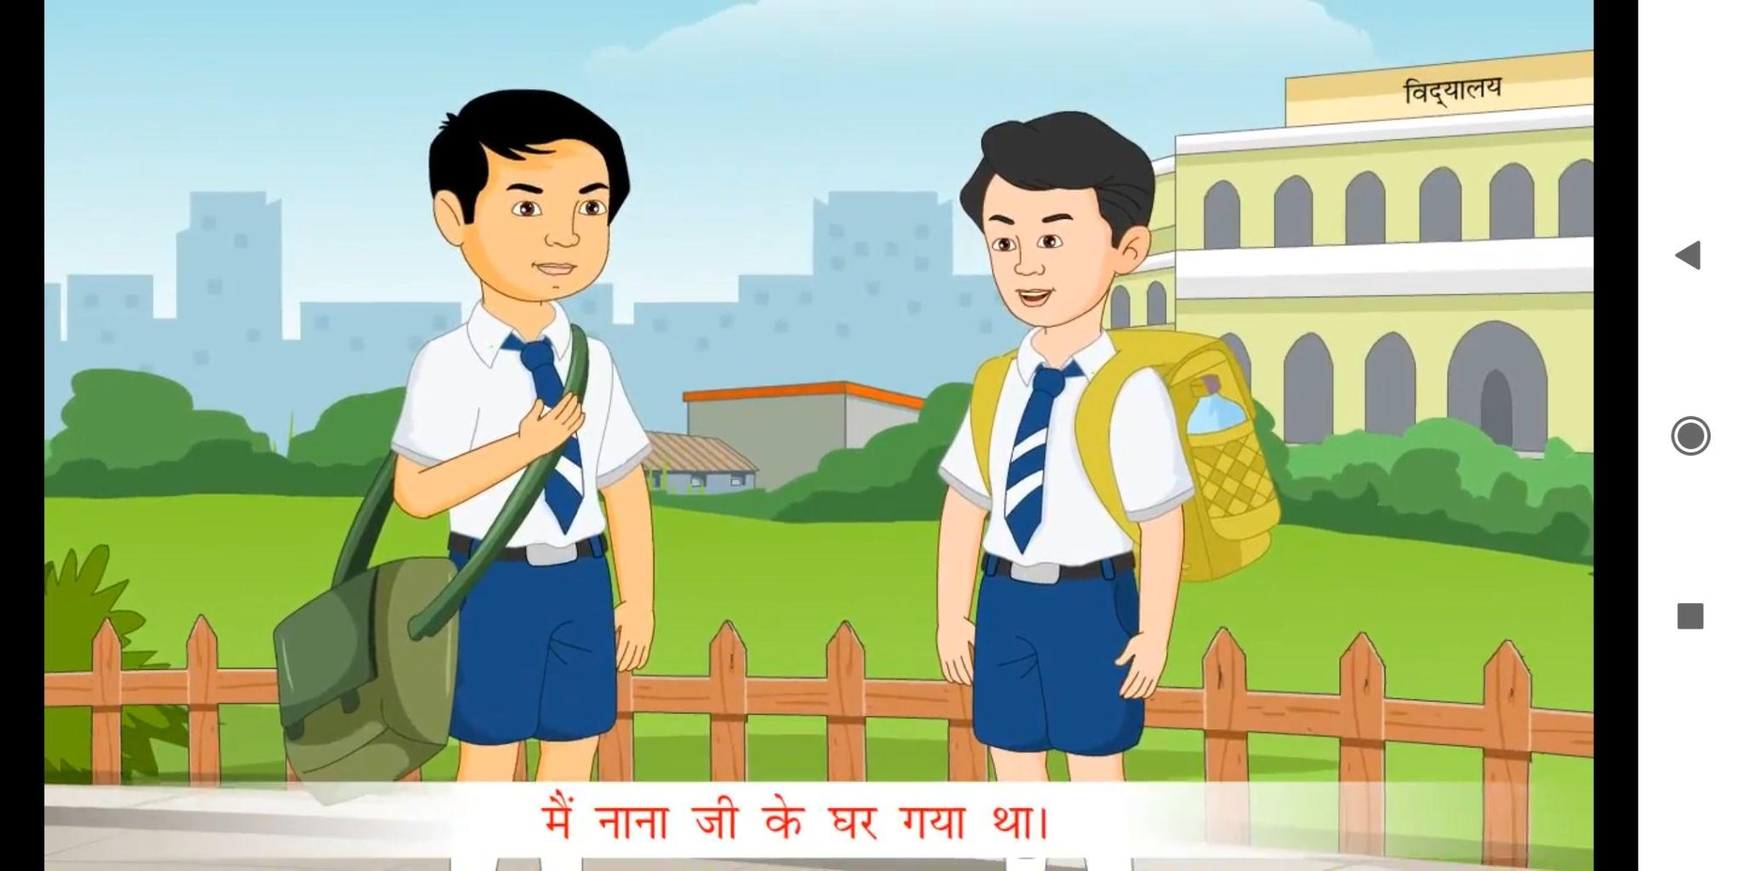
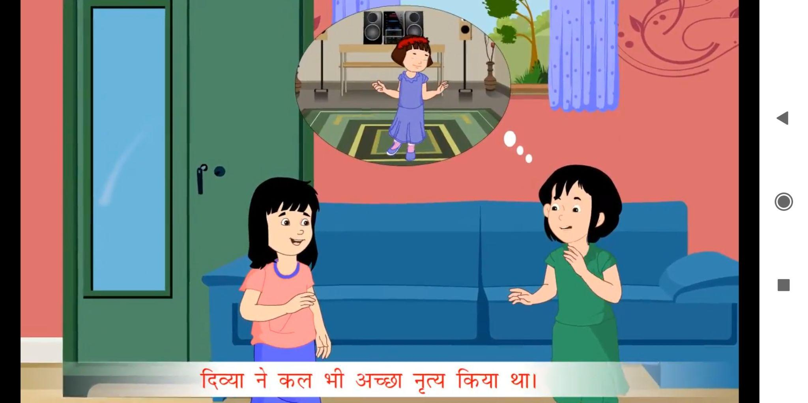

Slide 9
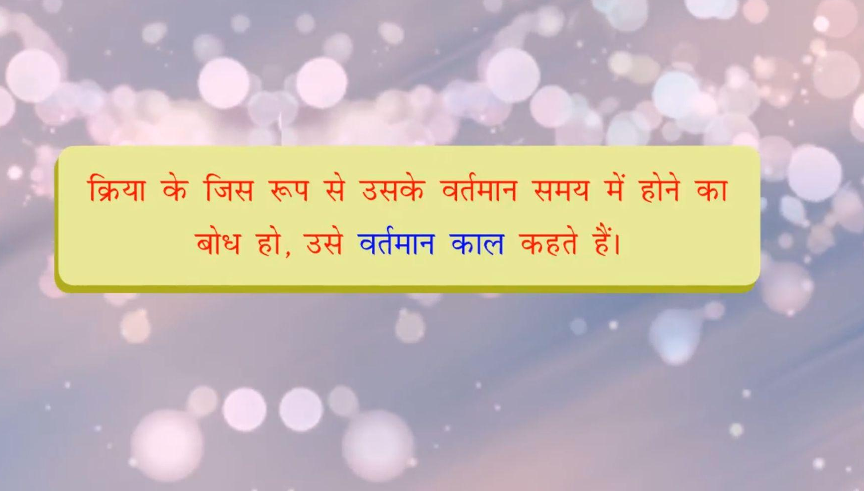

Slide 10
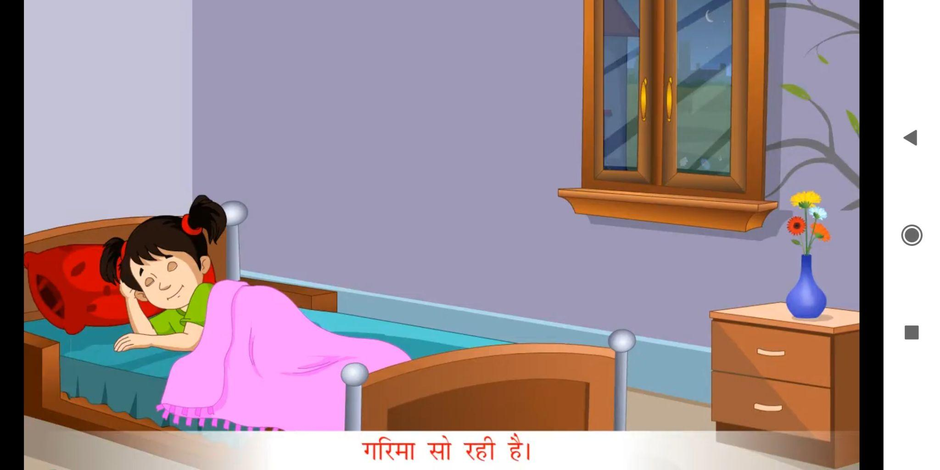
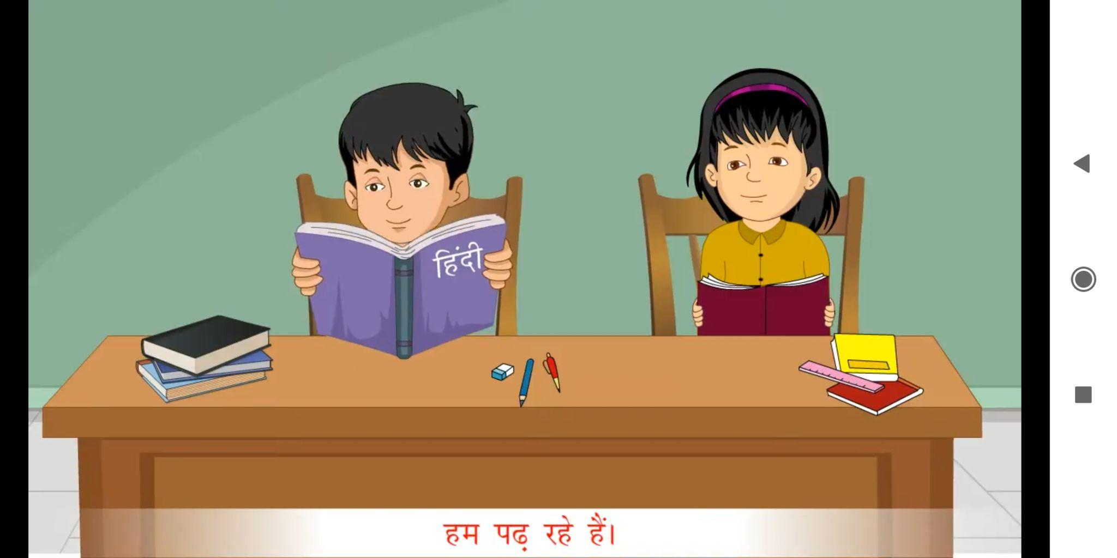

Slide 11
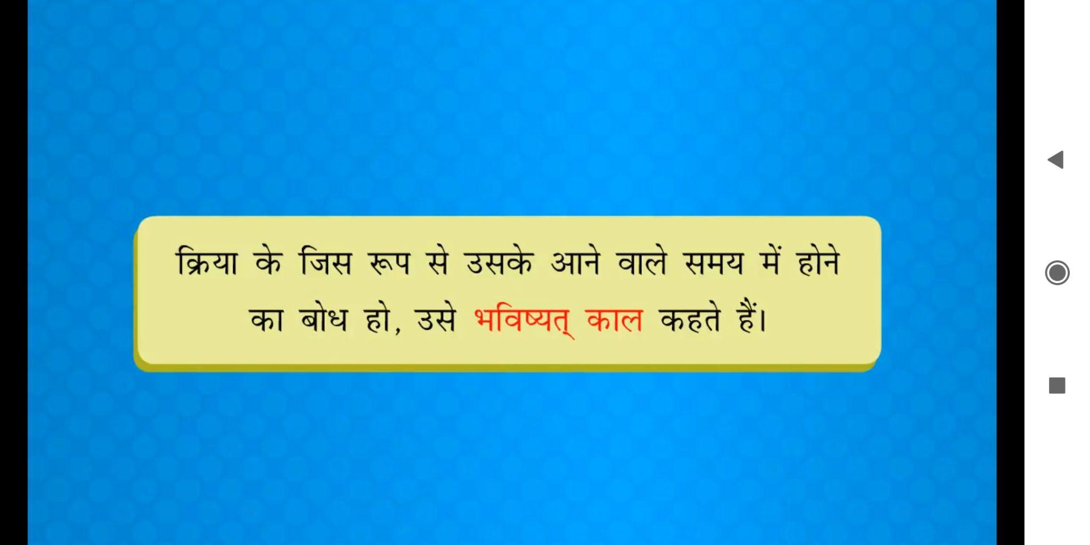

Slide 12
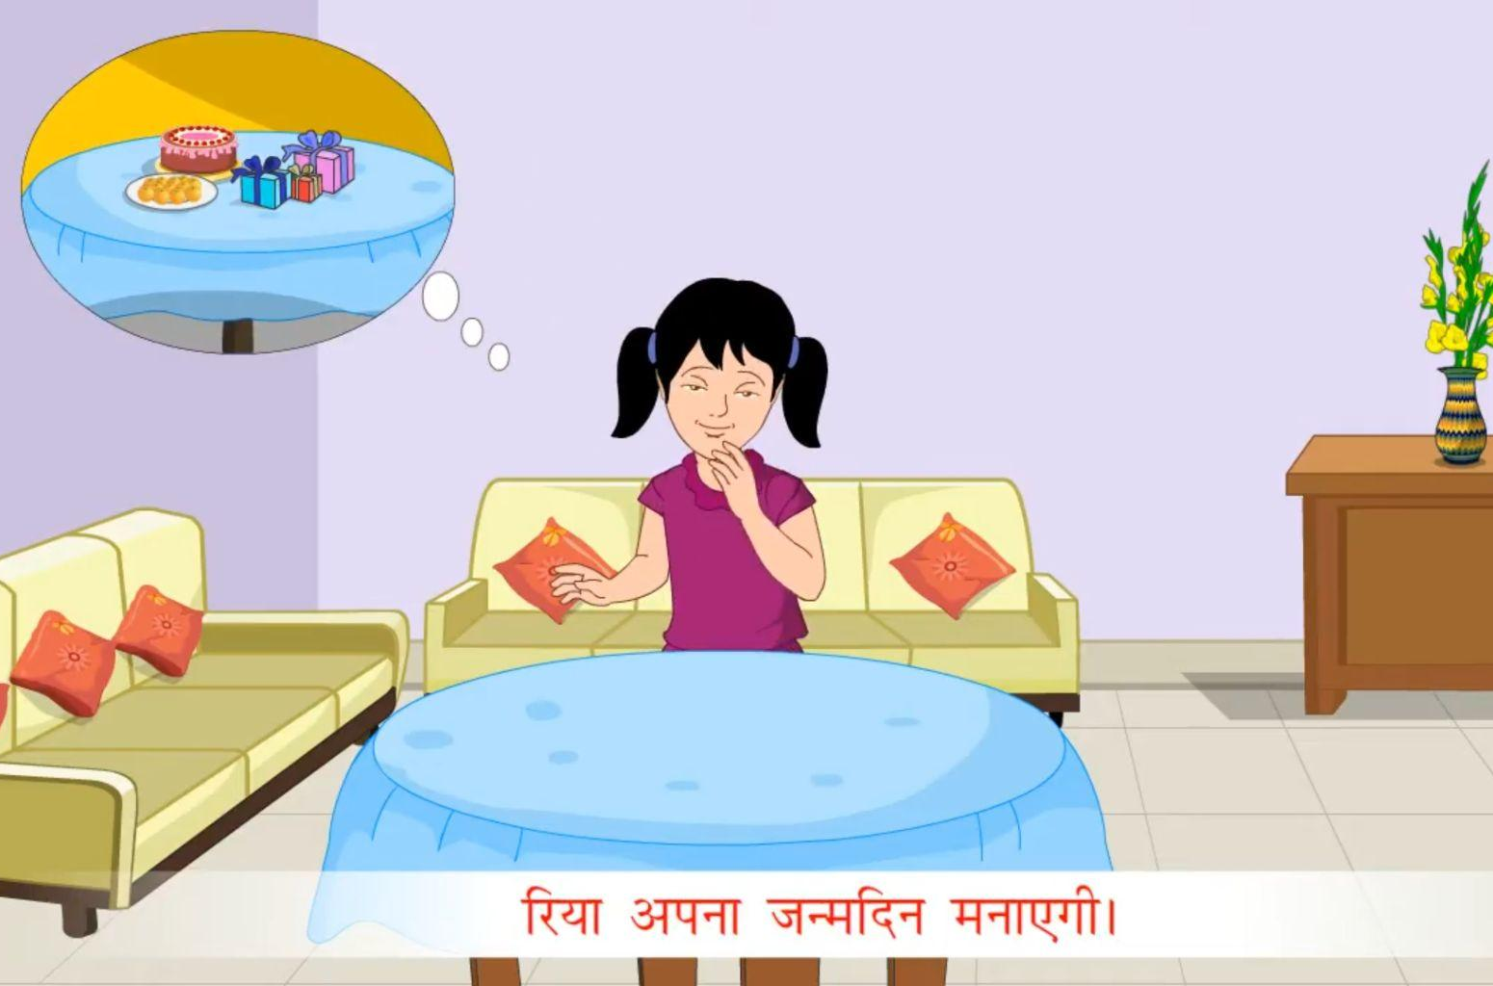
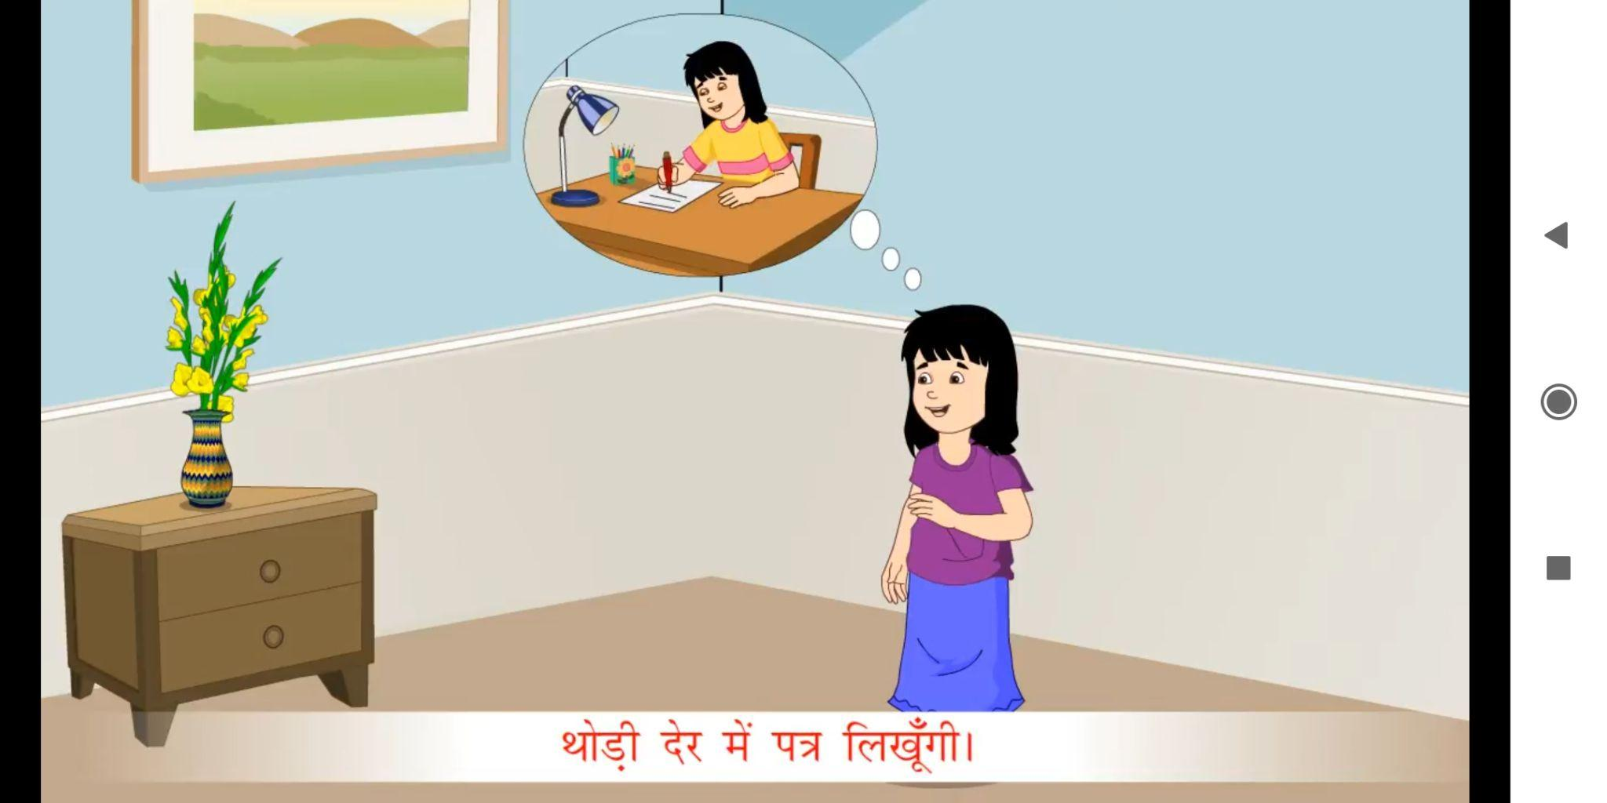

Slide 13

गृहकार्य
प्रश्न-१ व्याकरण कॉपी में कीजिए ।

Slide 14
शिक्षण प्रतिफल
काल तथा भेद के विषय में विस्तृत जानकारी प्राप्त होने के साथ साथ हिन्दी भाषा प्रयोग में शुद्धता आएगी ।

Slide 15
THANKING YOU
ODM EDUCATIONAL GROUP

